Slide 1
Datová a informační základna pro management pandemie COVID-19
Stručný souhrn stávajícího stavu
SIR modely s odhadem reprodukčního čísla

Slide 2
Došlo ke snížení reprodukčního čísla pod 1, což je pozitivní trend, který se projeví v redukci zátěže
Pokles hodnoty je patrný i ze srovnání mezitýdenního vývoje počtu nově pozitivních případů
Aktuální hodnota je mírně nižší než 0,9, což ale stále není dostatečné pro rychlejší zpomalení epidemie. Je nutné posilovat dodržování přijatých opatření.

Slide 3
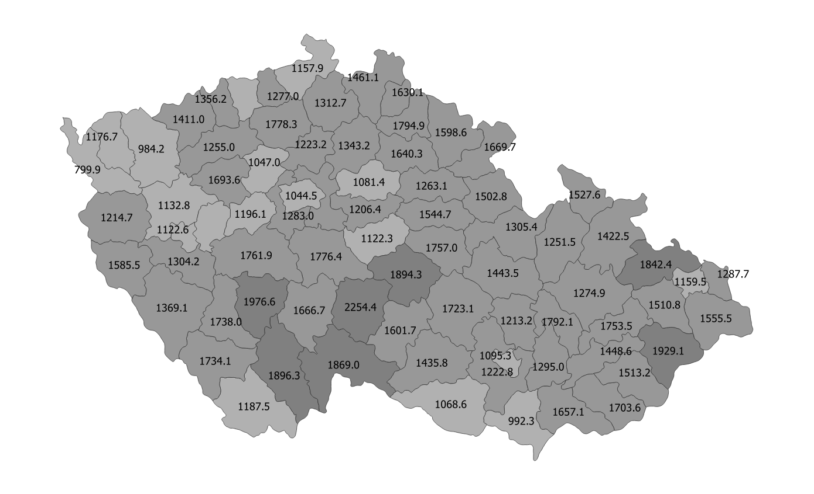
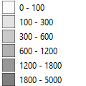
Situace v celé populaci ČR
Aktuální odhad R pro ČR
0,85 (95% IS 0,84–0,85)*
Incidence
Prevalence na 100 000 obyvatel
Denní počet osob s nově prokázanou nákazou COVID-19
Počet osob s COVID-19
* Výpočet funkcí estimate_R v software R (balíček EpiEstim), 7denní časové okno, předpoklad rozdělení sériového intervalu: průměr 4.8, SD 2.3 (Nishiura et al., 2020), odhad uveden jako medián a 2,5%–97,5% kvantily.

Slide 4
Stávající vývoj epidemie COVID-19 ukazuje na zpomalení
jejího šíření, nejnovější diagnostikované počty nakažených jsou sice nadále vysoké, avšak klesající ve srovnání s uplynulými týdny
Tato prezentace je stručným shrnutím stávajícího stavu
a krátkodobých trendů. Dne 6.11. byly vypracovány nové scénáře pro krátkodobé predikce platné do konce listopadu 2020. Scénáře reflektují aktuální vývoj epidemie, který neeskaluje dle předchozích vysoce rizikových scénářů. Proto je nově jako nejrizikovější zpracován trendový výhled dle reprodukčního čísla 1,2.

Slide 5
Scénáře pro krátkodobé predikce vývoje epidemie do konce listopadu
Dne 6.11. byly vypracovány nové scénáře pro krátkodobé predikce platné do konce listopadu 2020. Scénáře reflektují aktuální vývoj epidemie, který neeskaluje dle předchozích vysoce rizikových scénářů. Proto je nově jako nejrizikovější zpracován trendový výhled dle reprodukčního čísla 1,2. Scénáře jsou zpracovány pro kalibraci SIR modelů a jejich implementace je provedena do reálných časových řad vycházejících z dat ISIN.
Scénář A (velmi příznivý scénář; R = 0,73)
odpovídá dynamice onemocnění po úspěšném zavedení populačních opatření v dubnu 2020 a předpokládá hodnotu reprodukčního čísla R = 0,73 od 22.10.2020 (dopad opatření, zákaz volného pohybu; pro pozorované počty se předpokládá dopad s přibližně 10denním odstupem)
R = 0,73 je nastavena jako hodnota významně snížené reprodukce viru, při níž dojde k velmi významnému poklesu populační zátěže
Scénář B (středně příznivý scénář; R = 0,87)
scénář odpovídá přibližně poloviční redukci hodnoty R ve srovnání se scénářem A oproti scénáři C; hodnota R = 0,87 je nastavena od 22.10.2020 (dopad opatření, zákaz volného pohybu; pro pozorované počty se předpokládá dopad s přibližně 10denním odstupem)
Scénář C (realistický scénář, dle kalibrace modelu; R = 1,00)
scénář odpovídá kalibraci SIR modelu, pokračování trendu po zavedení opatření od 14.10.; hodnota R vychází z aktuální situace k 6.11. 2020: v tomto scénáři by pokračovaly přírůstky současným tempem, jde o rizikový trend s ohledem na budoucí zátěž systému akutní lůžkové péče
Scénář D (rizikový scénář, zhoršení aktuálního stavu, předpokládané R = 1,20)
scénář předpokládá zhoršení hodnoty reprodukčního čísla v následujících týdnech a modeluje vysoce rizikovou situaci, kdy by se předchozí opatření projevila nedostatečně a došlo by následně k zvýšení tlaku na nemocniční péči

Slide 6
Nové predikce ve čtyřech scénářích: projekce do listopadu
Rizikový scénář při R = 1,20
Scénáře vývoje dle hodnoty reprodukčního čísla
Scénář vedoucí k silnému zpomalení (R = 0,73)
30.11.2020
42 698 predikovaných
15 403 predikovaných
6 303 predikovaných
2 300 predikovaných
Denní počet osob s nově prokázanou nákazou COVID-19
15.11.2020
25 779 predikovaných
14 778 predikovaných
9 077 predikovaných
5 221 predikovaných
Data z IS IN
Epidemická křivka odpovídající R = 1,20
Epidemická křivka odpovídající R = 1,00
Epidemická křivka odpovídající R = 0,87
Epidemická křivka odpovídající R = 0,73
(model pro krátkodobé predikce ÚZIS ČR, kalibrace 5. 11. 2020, hodnoty pro kalibraci plnou čarou)

Slide 7
Současný vývoj potvrzuje zpomalování epidemie,
denní hodnoty a trendy nicméně zatím stále indikují spíše pomalé brždění vývoje. Je to důvod k tlaku na co nejdůslednější dodržování nastavených opatření.
Následující tabulka shrnuje nově nastavené scénáře krátkodobého vývoje pro listopad 2020 a kalkuluje pro ně očekávatelné počty nově diagnostikovaných pacientů a od nich odvozené průměrné denní počty. Pro současný týden lze očekávat průměrné denní počty nově pozitivních mezi 8 – 9 tis.

Slide 8
Rekalibrace prediktivního modelu pro nové scénáře
Epidemické křivky vytvořeny pomocí modelu pro krátkodobé predikce ÚZIS ČR, kalibrace provedena 5. 11. 2020.
ZÁKLADNÍ SOUHRNNÉ STATISTIKY
 | Predikovaný celkový počet osob s nově prokázanou nákazou COVID-19 |  |  |  | Predikovaný průměrný denní počet osob s nově prokázanou nákazou COVID-19
Hodnota R | 0,73 | 0,87 | 1,01 | 1,20 | 0,73 | 0,87 | 1,01 | 1,20
Období 1.–8.11. | 77 tisíc | 88 tisíc | 101 tisíc | 122 tisíc | 9 616 | 11 028 | 12 683 | 15 205
Období 9.–15.11. | 43 tisíc | 68 tisíc | 103 tisíc | 164 tisíc | 6 191 | 9 772 | 14 664 | 23 399
Období 16.–22.11. | 29 tisíc | 58 tisíc | 105 tisíc | 207 tisíc | 4 201 | 8 235 | 14 949 | 29 611
Období 23.–30.11. | 22 tisíc | 55 tisíc | 122 tisíc | 305 tisíc | 2 797 | 6 869 | 15 258 | 38 090

Slide 9
Podíl pozitivních diagnóz COVID-19 klesá, což je velmi pozitivní trend opět ukazující na brždění epidemie
Aktuální hodnota klesla pod hranici 30% (po korekci na opakované a kontrolní testy), při celkovém počtu testů dne 9.11. - 29 888 a dne 10.11. - 31 600 (počty testů z 11.11. ještě nejsou zcela dohlášené)

Slide 10
Denní podíl pozitivních záchytů z počtu provedených testů po korekci na opakované testy
Podíl pozitivních záchytů kalkulovaný z denního počtu testů po korekci na opakované a kontrolní testy:
Podíl pozitivních případů v ČR

Slide 11
Stávající problém: vysoký podíl i počet nákaz mezi seniory, zásah zranitelných skupin a sociálních zařízení
Nově diagnostikovaní ve věku 65+, 75+
Za uplynulé 3 dny: 4 83665+ / 2 513 75+
Za uplynulých 7 dní: 11 706 65+ / 5 926 75+
Za uplynulých 14 dní: 25 632 65+ / 12 878 75+

Slide 12
Kumulativní počty seniorů (65+) s potvrzenou nákazou COVID-19 v čase
Věk | Diagnostikovaní březen-srpen k 31. 8. |  | Diagnostikovaní v září 1.9. – 30.9. |  | Diagnostikovaní v říjnu 1.10. - 31.10. |  | Diagnostikovaní v listopadu 1.11. - 11.11.
 | absolutně | podíl dle věku | absolutně | podíl dle věku | absolutně | podíl dle věku | absolutně | podíl dle věku
65-74 let | 1 723 | 50,4% | 2 671 | 57,5% | 20 400 | 52,6% | 9549 | 49,4%
75-84 let | 1 054 | 30,9% | 1 376 | 29,6% | 12 045 | 31,0% | 6352 | 32,9%
85+ let | 639 | 18,7% | 597 | 12,9% | 6 352 | 16,4% | 3422 | 17,7%
Celkem | 3 416 | 100,0% | 4 644 | 100,0% | 38 797 | 100,0% | 19323 | 100,0%
Kumulace za období od 1. 9. – 11. 11. 2020

Slide 13
Stávající vývoj – počty nově diagnostikovaných seniorů ve věku 65+
Počty nově diagnostikovaných ve věku 65+ za poslední 3 dny v regionech
 | ČR | PHA | STC | JHC | PLK | KVK | ULK | LBK | HKK | PAK | VYS | JMK | OLK | ZLK | MSK | Neznámo
09.11.2020 | 1 170 | 107 | 79 | 58 | 64 | 5 | 62 | 73 | 85 | 72 | 95 | 154 | 79 | 64 | 172 | 1
10.11.2020 | 1 722 | 109 | 193 | 181 | 70 | 110 | 169 | 76 | 111 | 80 | 131 | 185 | 63 | 105 | 138 | 0
11.11.2020 | 1 944 | 197 | 283 | 127 | 59 | 15 | 124 | 45 | 195 | 134 | 120 | 139 | 170 | 145 | 189 | 2
Populace seniorů 65+ let

Slide 14
Stávající vývoj – počty nově diagnostikovaných seniorů ve věku 75+
Počty nově diagnostikovaných ve věku 75+ za poslední 3 dny v regionech
 | ČR | PHA | STC | JHC | PLK | KVK | ULK | LBK | HKK | PAK | VYS | JMK | OLK | ZLK | MSK | Neznámo
09.11.2020 | 580 | 66 | 31 | 30 | 34 | 1 | 20 | 26 | 45 | 35 | 47 | 81 | 39 | 23 | 101 | 1
10.11.2020 | 872 | 56 | 95 | 95 | 26 | 69 | 98 | 39 | 54 | 36 | 76 | 94 | 27 | 54 | 53 | 0
11.11.2020 | 1 395 | 150 | 152 | 61 | 33 | 9 | 52 | 25 | 117 | 72 | 65 | 75 | 90 | 219 | 275 | 0
Populace seniorů 75+ let

Slide 15
Denní sledování stavu v nemocnicích potvrdilo stagnací v celkových počtech hospitalizovaných, které jsou predikovány dle nových scénářů – v některých krajích došlo i k viditelnému poklesu (stále avšak v některých krajích riziko trvá či roste – KVK, JMK, ….).
Objektivním faktem je, že počty všech hospitalizací a zejména počty pacientů vyžadujících intenzivní péči se nevyvíjejí dle rizikových scénářů, nově počty pacientů stagnují nebo mírně klesají.

Slide 16
Predikce celkového počtu hospitalizací – aktuální počet léčených
Česká republika – predikce aktuálního počtu případů
Predikce počtu hospitalizovaných pacientů na základě modelu při parametrech nemoci
z letních/podzimních měsíců pro různé hodnoty R
Predikovaný počet pacientů
Reálné hodnoty
R = 1,2
R = 1,01
R = 0,87
R = 0,73
Datum

Slide 17
Predikce počtu pacientů vyžadujících intenzivní péči – aktuální počet případů
Česká republika – predikce aktuálního počtu případů
Predikce počtu pacientů vyžadujících intenzivní péči na základě modelu při parametrech nemoci
z letních/podzimních měsíců pro různé hodnoty R
Predikovaný počet pacientů vyžadujících intenzivní péči
Reálné hodnoty
R = 1,2
R = 1,01
R = 0,87
R = 0,73
Datum

Slide 18
Predikce počtu hospitalizovaných pacientů a pacientů vyžadujících intenzivní péči – aktuální počet případů
REGION | PARAMETRY |  | Počty pacientů dle jednotlivých scénářů*
Predikce pro ČR: |  | Velmi příznivý scénář (R = 0,73) | Středně příznivý scénář (R = 0,87) | Realistický scénář (R = 1,01) | Rizikový scénář (R = 1,29)
 | Celkové počty hospitalizací k 10. 11. na lůžku | 7 564 | 7 564 | 7 564 | 7 564
 | Predikce - čistý denní nárůst počtu všech hospitalizaci | 202 | 358 | 451 | 548
 | Predikce - celkové počty hospitalizací k 15. 11. na lůžku | 6 460 | 7 982 | 9 973 | 13 392
 | Celkové počty na intenzivní péči k 10. 11. na lůžku JIP | 1 120 | 1 120 | 1 120 | 1 120
 | Predikce - čistý denní nárůst pacientů na intenzivní péči | 56 | 84 | 100 | 116
 | Predikce - celkové počty na intenzivní péči k 15. 11. na lůžku | 1 319 | 1 605 | 1 975 | 2 600
* Jednotlivé scénáře vycházejí z reálných dat epidemiologického vývoje
10.11.
je z nemocnic hlášeno
7 564 všech hospitalizací
s COVID-19
…. z toho
…. z toho
642 na UPV/ECMO
1 120 na JIP

